Slide 1
KẾ HOẠCH BÀI DẠY
MÔN: MĨ THUẬT
LỚP: 8
Trường:
Tổ:
Họ và tên giáo viên:

Slide 3
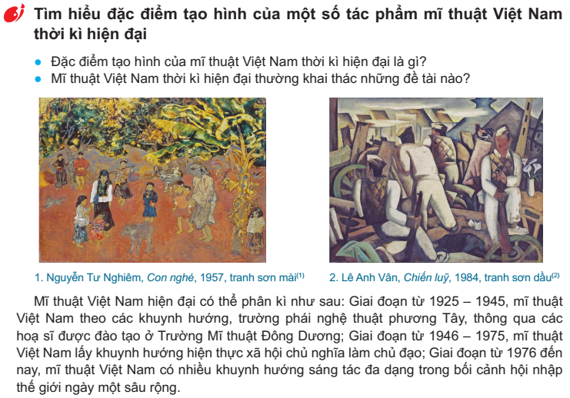

Slide 5
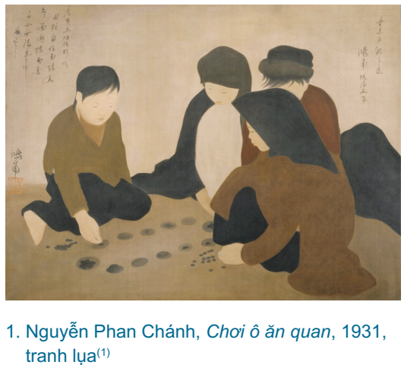

Slide 6
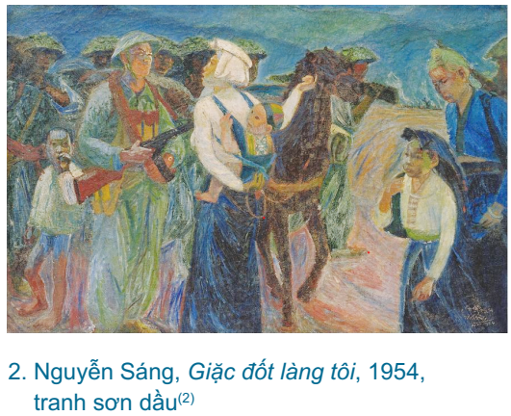

Slide 7
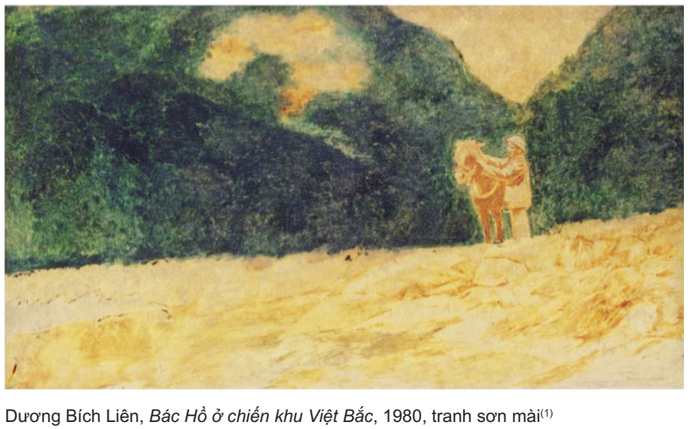

Slide 8
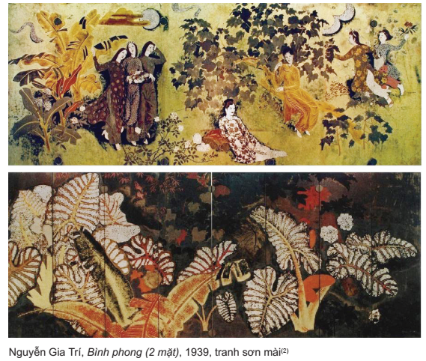

Slide 9
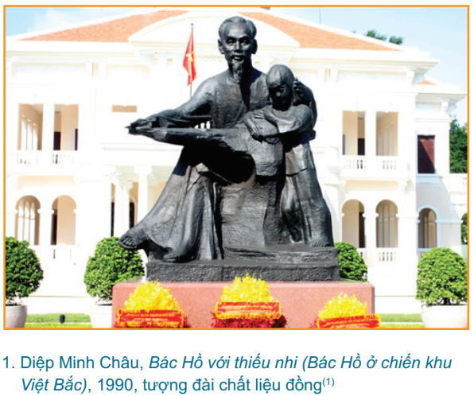

Slide 10
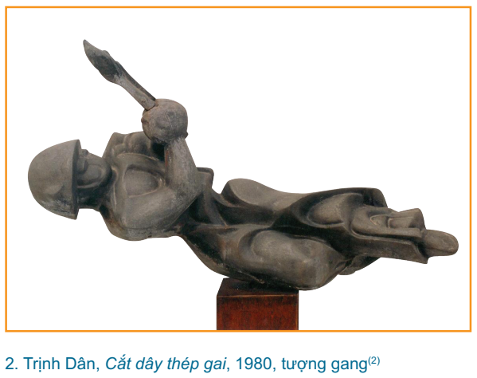

Slide 11
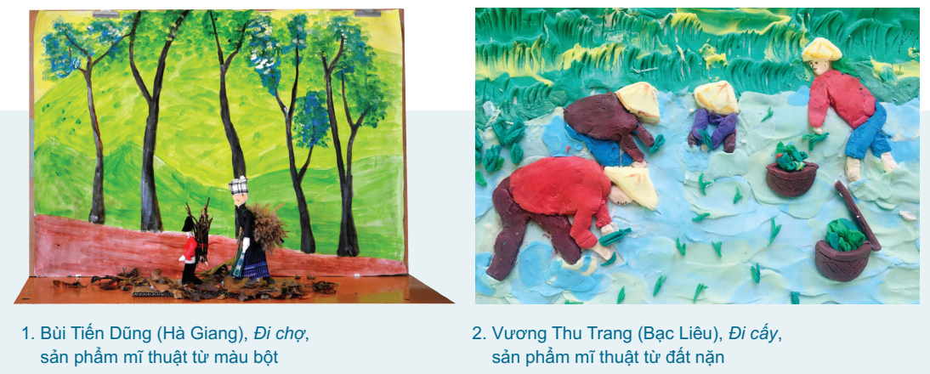
Sản phẩm mĩ thuật của học sinh

Slide 12
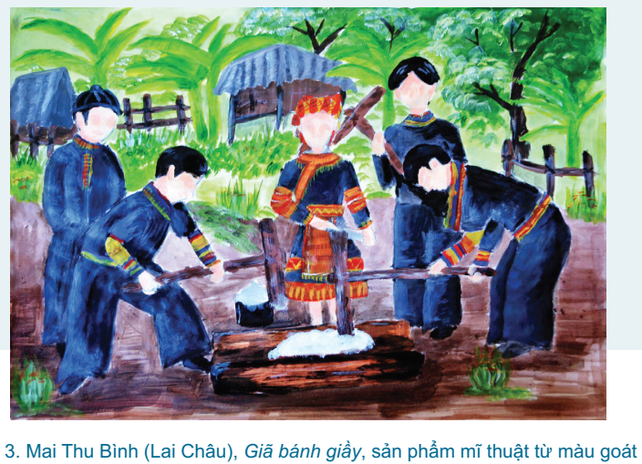

Slide 13
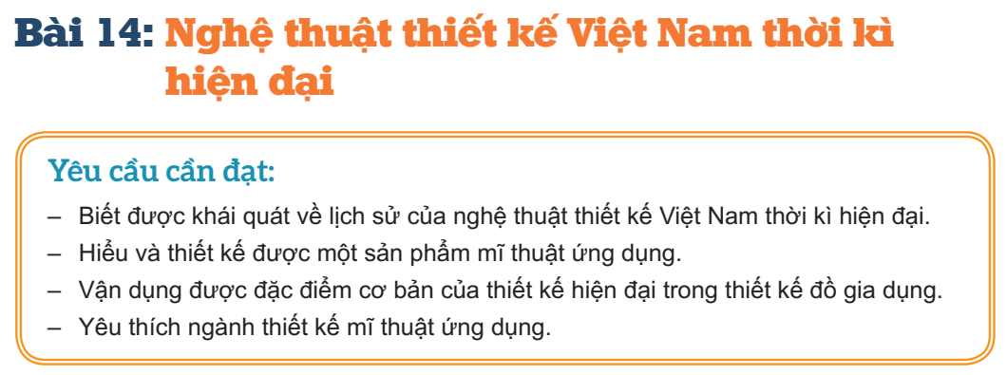

Slide 15
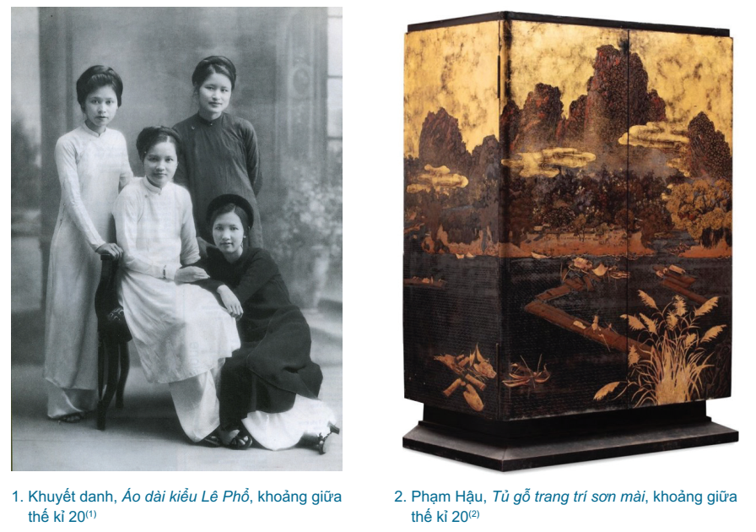

Slide 16
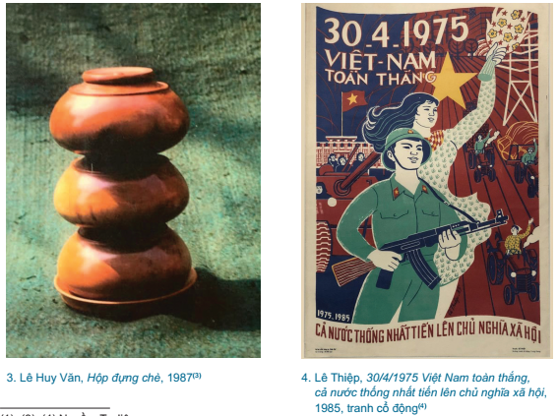

Slide 17
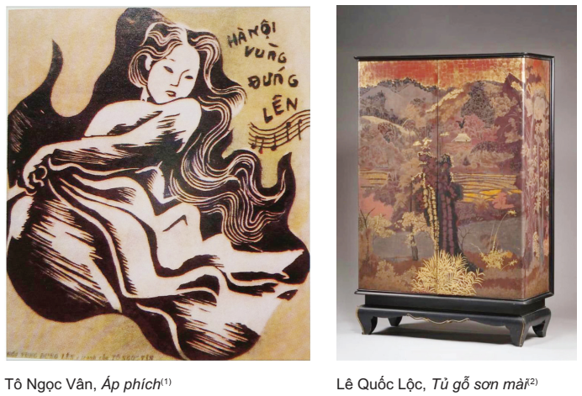

Slide 18
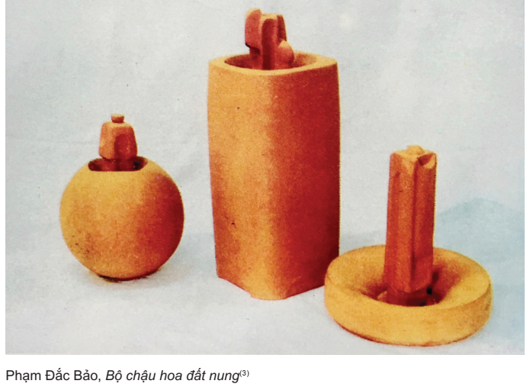
Nghệ thuật thiết kế Việt Nam thời kì hiện đại được biết đến với việc thành lập Trường Mĩ nghệ Thủ Dầu Một (1901); Trường Mĩ nghệ Biên Hoà (1903) và dấu mốc là Trường Quốc gia Mĩ nghệ, nay là Trường Đại học Mĩ thuật Công nghiệp Hà Nội (1949) với các ngành đào tạo như: sơn mài, chạm kim, dệt thảm len, nghề mộc,… Đến thập niên 60 của thế kỉ 20, các cụm từ như “mĩ thuật công nghiệp”, “thiết kế tạo dáng công nghiệp”, “mĩ thuật ứng dụng” đã bắt đầu xuất hiện và phát triển ở Việt Nam.

Slide 20
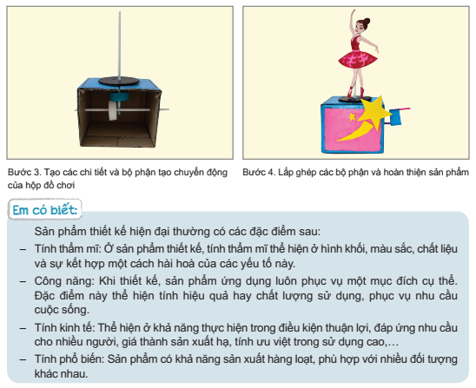

Slide 21
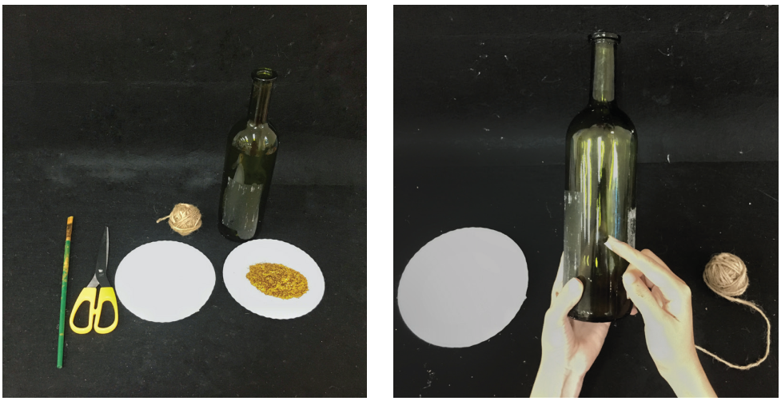
Phần tham khảo
Mô tả các bước thể hiện trang trí lọ hoa bằng hình thức kết hợp chất liệu tạo hình

Slide 22
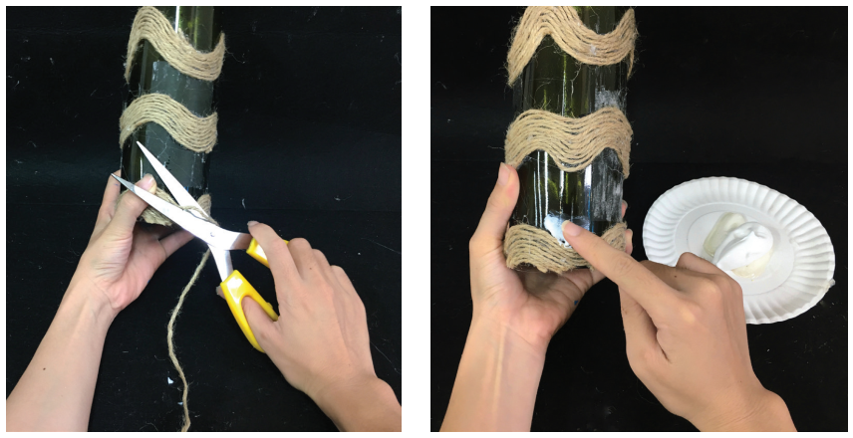

Slide 23
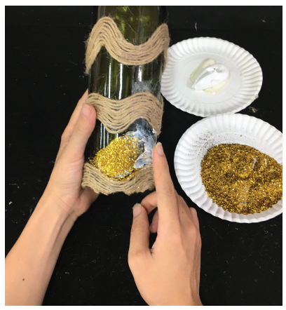
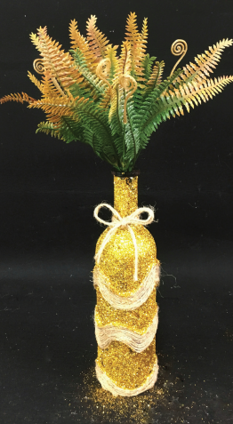
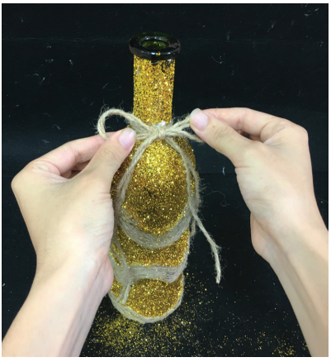

Slide 24
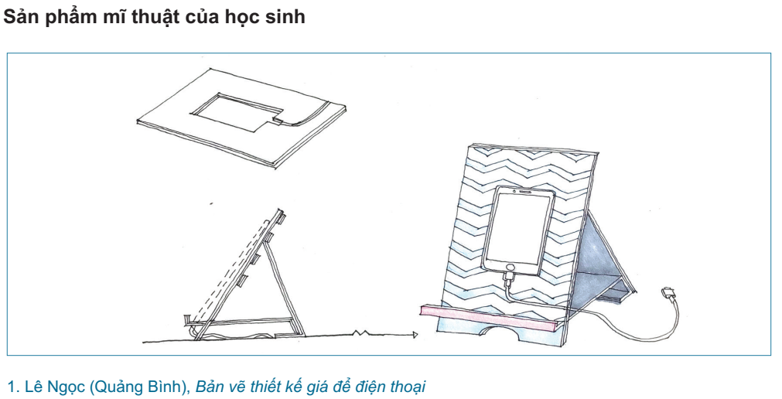

Slide 25
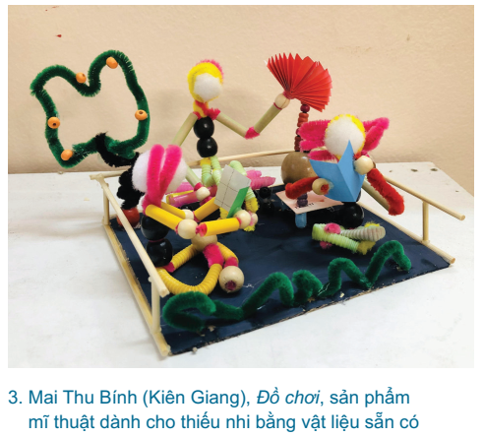

Slide 26
Trưng bày sản phẩm mĩ thuật và thảo luận: – Sản phẩm được làm từ những vật liệu sẵn có nào? – Sản phẩm được khai thác từ ý tưởng nào? – Tính thẩm mĩ của sản phẩm có phù hợp với công năng sử dụng không? Vì sao?

